Slide 1
Розділ ІV. Харківщина у першій половині ХХ століття
Тема уроку: Економічний розвиток Харківщини І половини ХХ ст.

Slide 2
Економічне становище Харківщини після Першої світової війни.
Перша світова вплинула на економіку України. Назріла криза промислового виробництва. У 1918 р. його обсяг скоротився на 30-50%.
З січня 1919 р. більшовицька влада остаточно затвердилася в Харкові. Соціально-економічною політикою більшовиків був «воєнний комунізм» - внутрішня політика радянської держави в умовах Громадянської війни:
- заборонено діяльність банків, проведено конфіскацію золота, цінностей.
- одержавлення промисловості здійснювала Вища Рада Народного Господарства Росії, сформовані в Україні філії не мали ніякої самостійності
- було запроваджено продрозверстку (створено продовольчі загони)

Slide 3
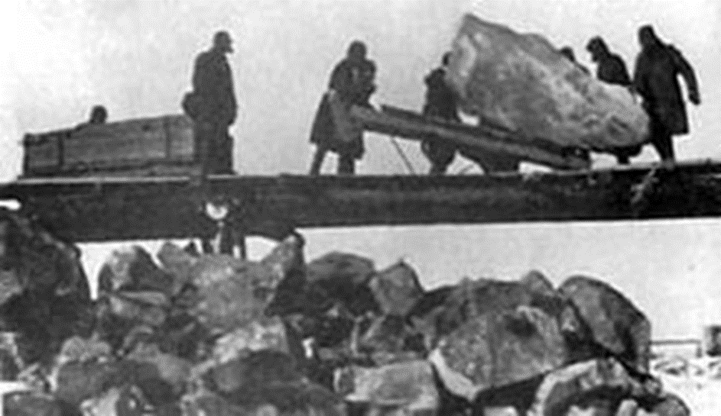

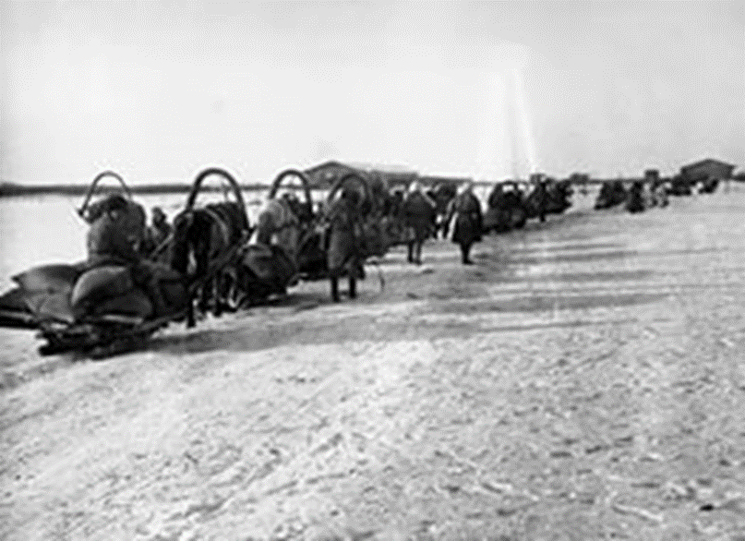

Slide 4
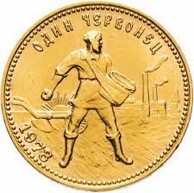
У 1921 р. на Х зїзді РСДРП (б) змінено політику «воєнного комунізму» на нову економічну політику (неп).
У 1922-1924 рр. було введено нову грошову одиницю – червонець, який дорівнював 10 золотим карбованцям. Червонець став конвертованим і сприяв оздоровленню економіки в цілому. Було впроваджено єдину систему податків, створювалися ощадні каси та ощадний банк.

Slide 5


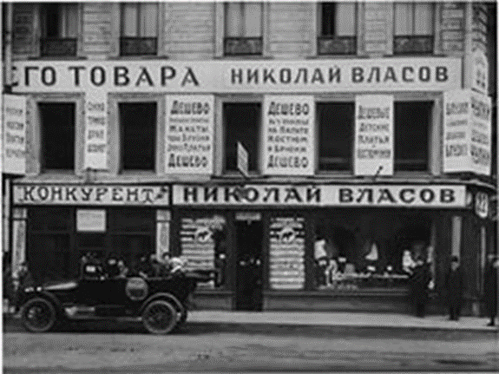
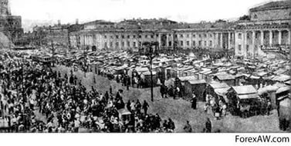

Slide 6

1927 р. на Харківщині обробляли землі більше ніж у 1913р. на 10%, а виробництво зерна вже у 1925 р. досягло довоєнного рівня.
Підсумки непу:
- відновлено господарство
- зовнішня торгівля – виключно державна монополія, усі великі підприємства залишалися у державній власності

Slide 7
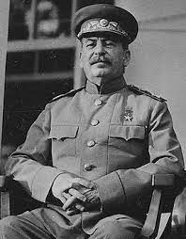
У 1920-х рр. відбулася партійна дискусія з питання про те, якими шляхами йти, щоб досягти рівня світового економічного розвитку. Переміг Й.В. Сталін і його соратники – прихильники авторитарних форм управління. Було обрано стратегію прискореного розвитку важкої промисловості, основними етапами якої були п'ятирічки.

Slide 8
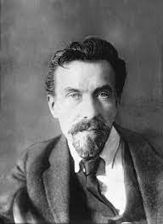
Економічні перетворення в 1920-1930-ті рр.
У 1920-ті роки СРСР відставав у промисловому розвитку від країн Заходу. Наприкінці 1920-1930-х рр. молода Радянська держава взяла курс на індустріалізацію, колективізацію та посилення своєї обороноздатності.
Голова уряду О. І. Риков виступив за збалансований розвиток сільського господарства та промисловості.
Але з 1928р. Сталін розпочав політику надзвичайних заходів щодо селянства та прискорених темпів індустріалізації.

Slide 9
У грудні 1927 р. ХV зїзди ВКП (б) проголосив курс на прискорення індустріалізації.
Перехід до індустріалізації відбувався водночас із запровадженням нового господарського механізму, цілком протилежного ринковій економіці, що полягав в адміністративно-командних методах керівництва та директивному плануванні. Планувалося зростання обсягу виробництва у важкій промисловості на 330%

Slide 10
ІНДУСТРІАЛІЗАЦІЯ – процес створення важкої промисловості та перехід від аграрного до індустріального суспільства.
Мета індустріалізації:
- ліквідація економічного відставання
- досягнення економічної незалежності
- розвиток нових галузей промисловості
- створення військово- промислового комплексу

Slide 11
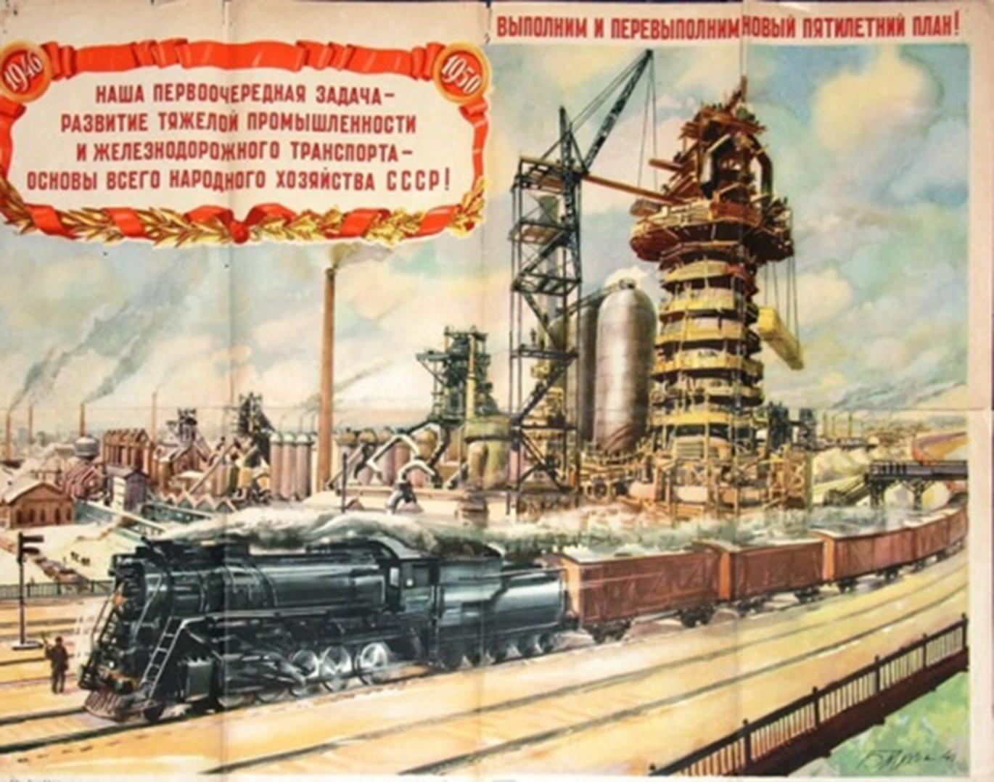

Slide 12
Україна мала для здійснення індустріалізації необхідну інфраструктуру та кваліфіковані кадри, тому отримала 1/5 усіх капіталовкладень країни. Із 1500 підприємств, які всього планували побудувати, в Україні передбачалося звести 400.
У 1929р. На пленумі ЦК ВКП (б) прийнято рішення «будь-якою ціною прискорити розвиток машинобудування та інших галузей важкої промисловості»

Slide 13
1941 р. тільки в місті Харкові діяло 1200 підприємств, на яких працювало 30 тис. інженерно-технічних працівників і службовців та десятки тисяч робітників.

Slide 14
Розвиток промисловості на Харківщині.
До кінця 1925 р. промислові підприємства міста було поновлено; зазнавали реконструкції та виникали нові заводи й фабрики. У 1940 р. промисловість міста в 12 разів перевищувала рівень 1913 р.

Slide 15
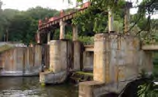
Здобутком індустріалізації в СРСР було введення в дію до 1932р. Низки електростанцій.
Харківська електростанція (Есхар), яка повинна була забезпечувати електроенергією промисловість міста – дала перший струм у березні 1930р.
Есхар і гребля електростанції

Slide 16
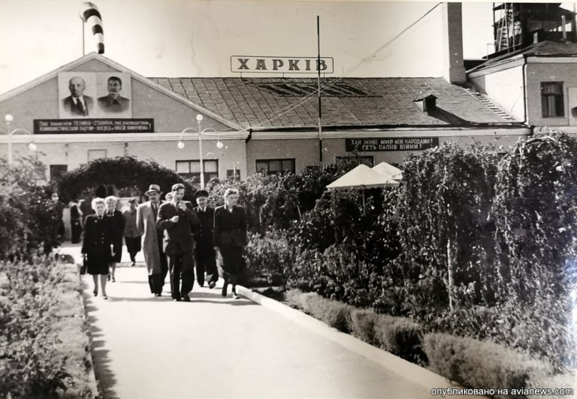
1930 р. – закінчено спорудження Харківського аеропорту, одного з перших в Україні.

Slide 17
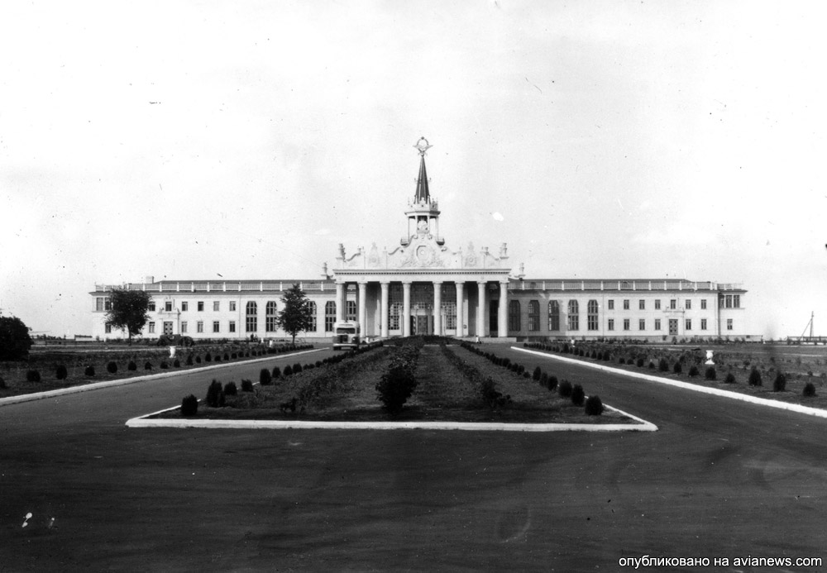
Новий аеровокзал - Харків у 1955 році. Вид з привокзальної площі.

Slide 18
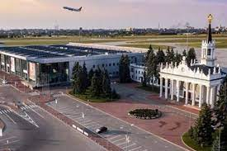
Сучасний вигляд

Slide 19
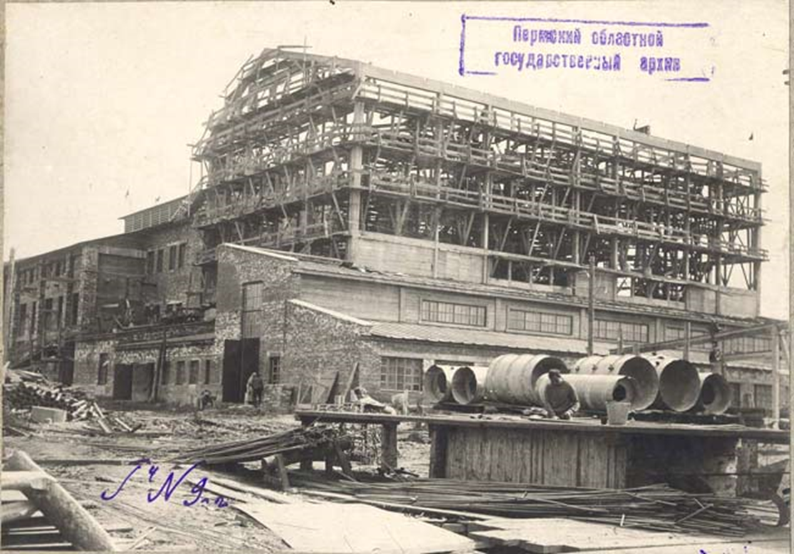
У 1935 р. закінчено будівництво гіганта машинобудування – Харківського верстатобудівного заводу. Перед війною він давав продукції більше, ніж уся верстатобудівна промисловість Росії в 1913 р.

Slide 20
У роки перших пятирічок у Харкові збудували також «Електроверстат», завод різальних інструментів, електротехнічний, велосипедний, лекально-інструментальний …
Докорінно змінилися після реконструкції харківські заводи «Світло шахтаря», паровозобудівний, електромеханічний тощо, які стали велетнями машинобудування.

Slide 21
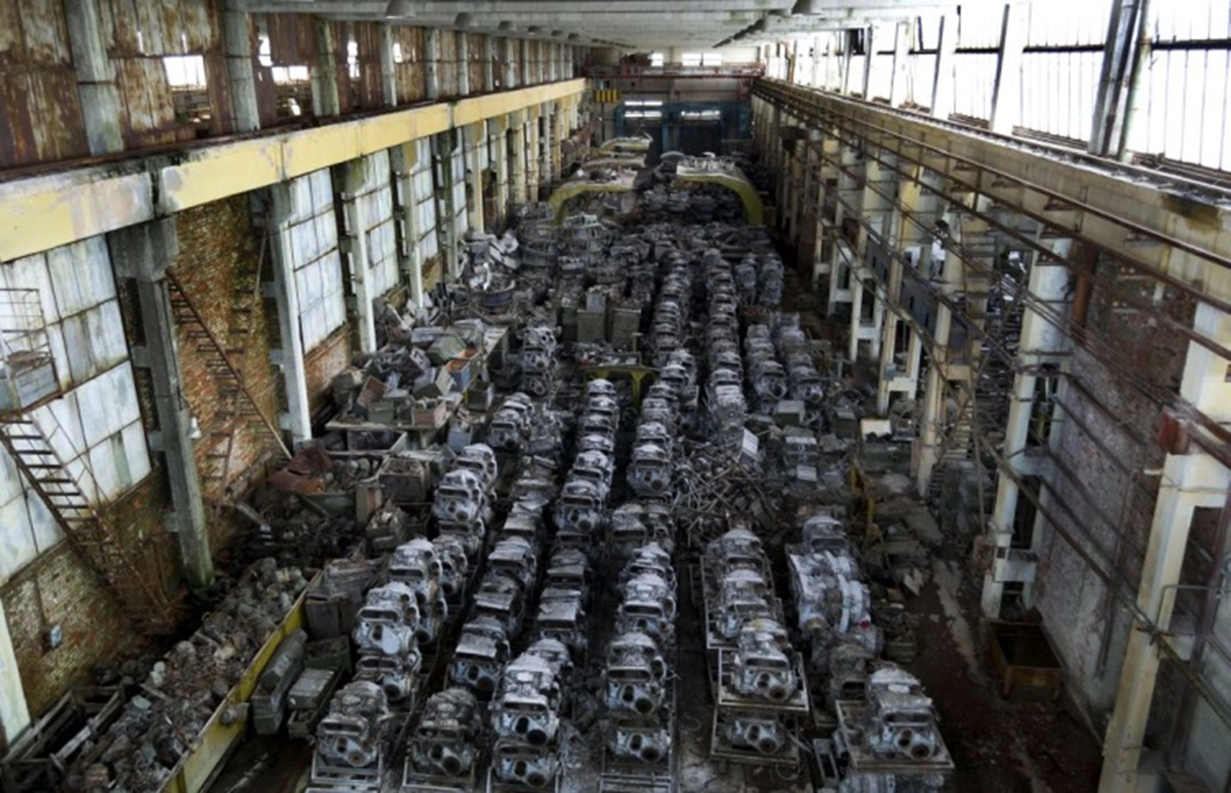
У роки перших п’ятирічок у Харкові збудували також «Електроверстат», завод різальних інструментів, електротехнічний завод, велосипедний, лекально-інструментальний тощо

Slide 22
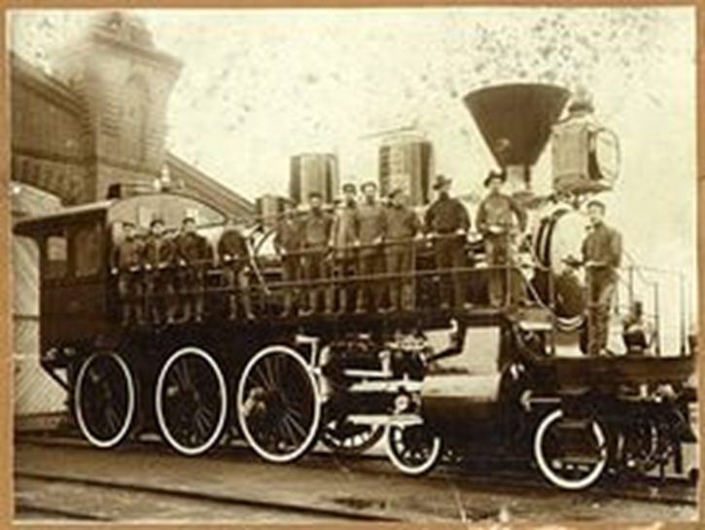
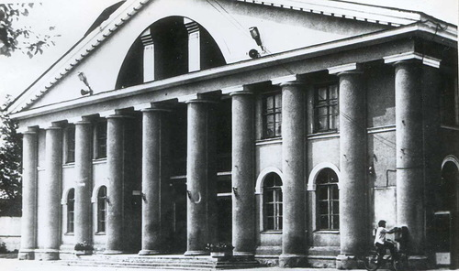
«Світло шахтаря»

Slide 23
Цех Харківського верстатобудівного заводу

Slide 24
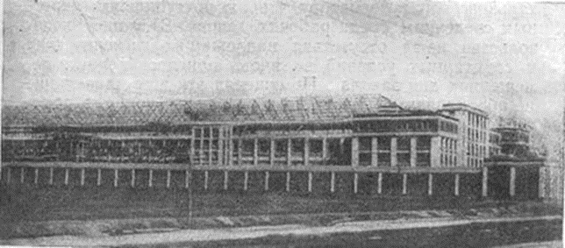
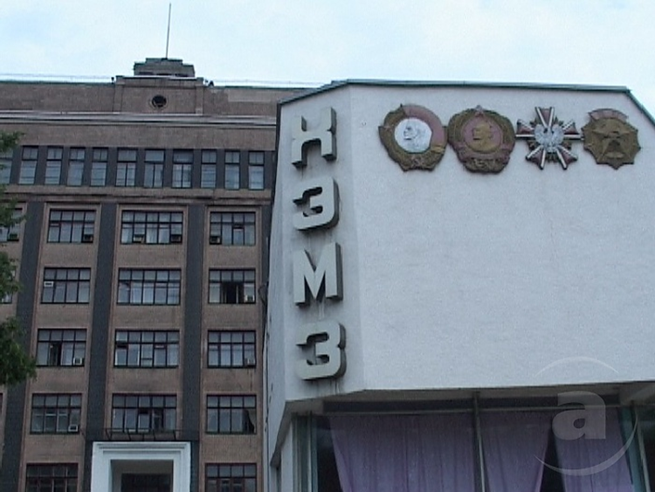
У 1916 р. устаткування Харківського електромеханічного заводу (ХЕМЗ) складалося з 950 верстатів, завод випускав мотори невеликих потужностей. У 1935 р. обладнання заводу складалося з 1600 верстатів. Поряд з моторами різних потужностей він виробляв генератори, електротехнічну апаратуру для автоматизації доменного виробництва тощо.

Slide 25
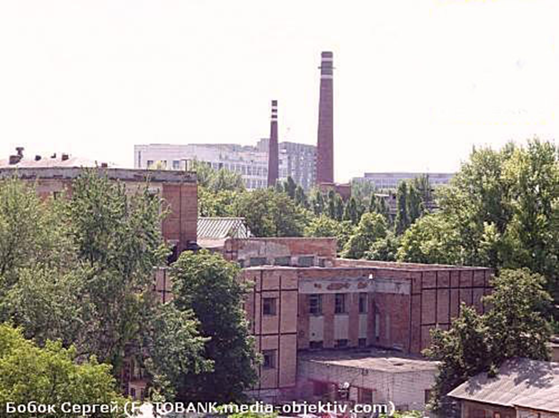
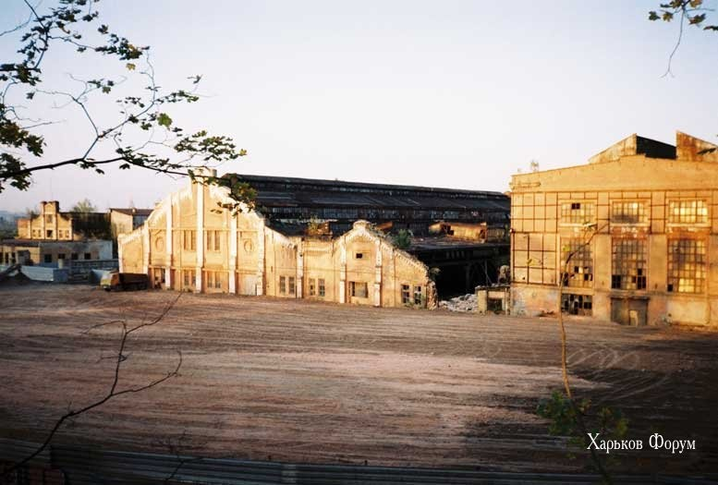
Реконструйовані заводи тап еретворені в гігіанти – Харківський електротурбогенератор (ХЕТЗ), завод ім. Комінтерну, «Серп і молот»

Slide 26
Тракторний завод ім. Серго Орджонікідзе

Slide 27
Харківський тракторний завод було збудовано за п’ятнадцять місяців. 1 жовтня 1931р. О 13 годині 5 хвилин під гімн виїхав яскраво-червоний трактор. За кермом сиділа одна з кращіх ударниць Тракторобуду Маруся Бугайова. Через 10 хвилин зійшов другий трактор.
Продукція ХТЗ

Slide 28
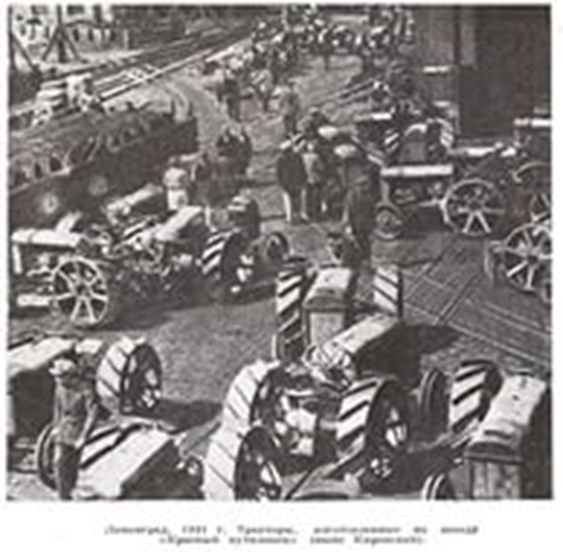
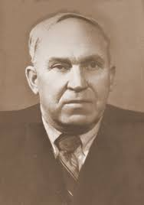
Конструкторській відділ на чолі з Мархасьовим та Воронковим відпрацював конструкторську документацію трактора СХТЗ 15/30 і приступив над створенням трактору типу «Катерпіллар» потужністю 40-50 кінських сил.
Конструктор П. І. Андрусенко працював над створенням дизельних двигуні1932р. ХТЗ в для тракторів. У травні випускав 100 тракторів на добу.

Slide 29
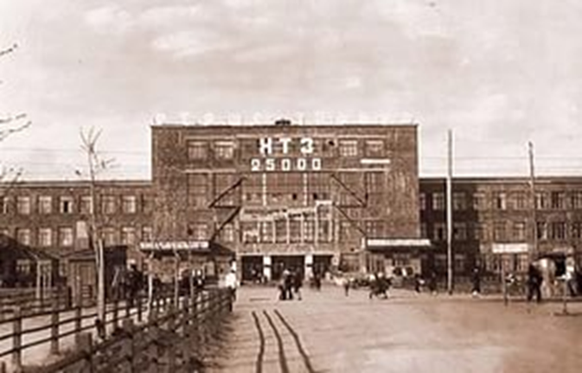
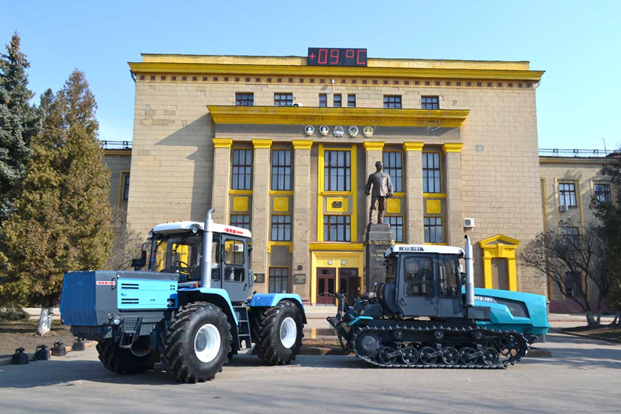
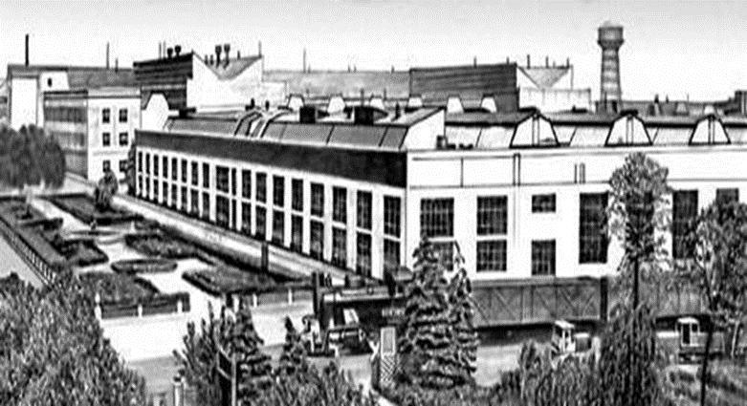

Slide 30

ХТЗ почав випуск газогенераторних гусеничних тракторів: у 1938р. – 300, 1939р. – 8000, а 1940р.- 10000 екземплярів. Також розпочався випуск електричних холодильників домашнього типу.
Перші побутові холодильники.

Slide 31
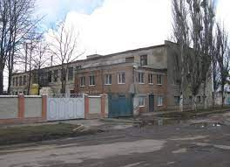
У харчовій промисловості виникли нові галузі – маргаринова, маслоробна, комбікормова, хлібопекарська. Так, к 1932 р. було відкрито Харківський жировий комбінат – одне із стрших підприємств масло-жирової промисловості України.

Slide 32
У Харкові стала до ладу взуттєва фабрика з конвеєрним виробництвом.
Однак розгортання легкої і харчової промисловості відбувалося значно повільніше, ніж важкої індустрії внаслідок менших капіталовкладень і відставання в розвитку сировинної бази.

Slide 33
За результатами індустріалізації Україна вийшла на рівень економічно розвинутих країн світу, і частка Харкова в цих здобутках була велика.

Slide 34
Історія цивільної авіації України бере свій початок у Харкові. Саме тут 26 березня 1923 р. було засновано акціонерне товариство «Укрповітрошлях». 25 травня 1924р. Були відкриті перші регулярні пасажирські лінії:
Харків –Полтава –Київ
Харків – Кіровоград –Одеса
(злітно-посадочна смуга знаходилася у Сокольниках там де зараз авіазавод)
У 1928 р. З Харкова почали виконувати перші міжнародні рейси за маршрутом Харків - Тегеран

Slide 35
Урбанізація та протиріччя соціально-економічного розвитку.
Після 1917 р. чисельність жителів Харкова постійно зростала.
За переписом у 1926 – 417000 осіб (3 місце після Києва та Одеси) українців – 38,3% росіян – 38% євреїв – 19,5%
(відповідно на 1897 р.: 29,2;60,0;6,1%)

Slide 36
Величезний приплив нових мешканців створював у містах важкі умови існування й особливо загострив дефіцит житла.
Практичне втілення урбанізаційна політика знайшла в будівництві підприємств і «соцміст» поблизу них. Так називали житлові масиви, побудовані за єдиним планом.
Першим «соцмістом» стало селище Харківського тракторного заводу.

Slide 37
У роки перших пятирічок було заново побудовано міське господарство. Старий Харків завжди відчував брак води. Будівництво нової водопровідної системи, що простягнулася на 300 км, нові джерела водопостачання (з Кочетковського водосховища) майже повністю забеспечила населення Харкова і промисловість водою.
Берега харківських річок одягнули в сірий граніт. Промисловістьі житлові квартали отримали газ. У 1931 р. зявився новий комунального обслуговування – теплофікація.

Slide 38
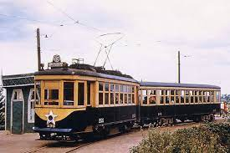
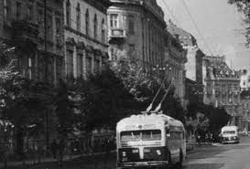
Міській транспорт – широкий розвиток трамвайне сполучення. У 1940 р. довжина трамвайної колії складала 132 км. З 1939 р. в місті почали діяти перша тролейбусна лінія.

Slide 39
Англійський письменник й філософ Артур Кестлер (1905—1983)
Харків: 1932—1933
Особливе місце в мемуарах Артура Кестлера займає опис Харкова — тодішньої столиці Радянської України. Письменник малює воістину фантасмагоричну картину великого міста, охопленого божевіллям сталінських п’ятирічок.
Всюди — хаос, запустіння, невлаштований побут. Знайти в столиці потрібну адресу неможливо — усі вулиці перейменовано (покінчимо з ненависним дореволюційним минулим!), але городяни називають їх по-старому. У зношений трамвайний вагон набивається втричі більше пасажирів проти норми; багато людей висять зовні, «чіпляючись, наче акробати, за ручки, вікна, грати, буфери й дах». Цілі зграї безпритульної молоді безкарно орудують на вокзалах, ринках, у громадському транспорті (перша ж поїздка в харківському трамваї коштувала Кестлеру гаманця, авторучки й цигарок).

Slide 40
Я далеко не відразу відчув розміри лиха, що охопило Україну, оскільки в привілейованому магазині для іноземців панував відносний достаток, але з першого ж дня мене насторожила відсутність споживчих товарів: ні взуття, ні одягу, ні паперу для письма, ні копірки, ні гребінців, ні шпильок, ні сковорідок, ні каструль — нічого... Звістка про те, що в той чи інший магазин щось завезли, поширювалася миттєво, і люди кидалися купувати все підряд: зубні щітки, мило, сигарети, гніти або сковорідки. Побачивши чергу, перехожі відразу приєднувалися до неї. «Хвіст» завертав за ріг, і ті, що стояли в кінці, поняття не мали, «що дають». Від нудьги вони розважалися, намагаючись самим здогадатися або пліткуючи».

Slide 41

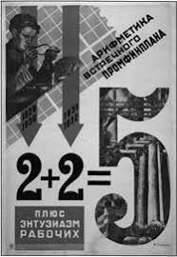
Соціалістичні змагання

Slide 42
ПЕРЕВІРКА ЗНАНЬ
1. Схарактеризуйте новий господарський механізм періоду індустріалізації. Чим він відрізнявся від непу?
2. Як економічні завдання планувалося вирішити в роки перших п'ятирічок і якими методами?
3. Яку роль у виконанні завдань першої та другої п'ятирічок відводили соціалістичному змаганню?

Slide 43
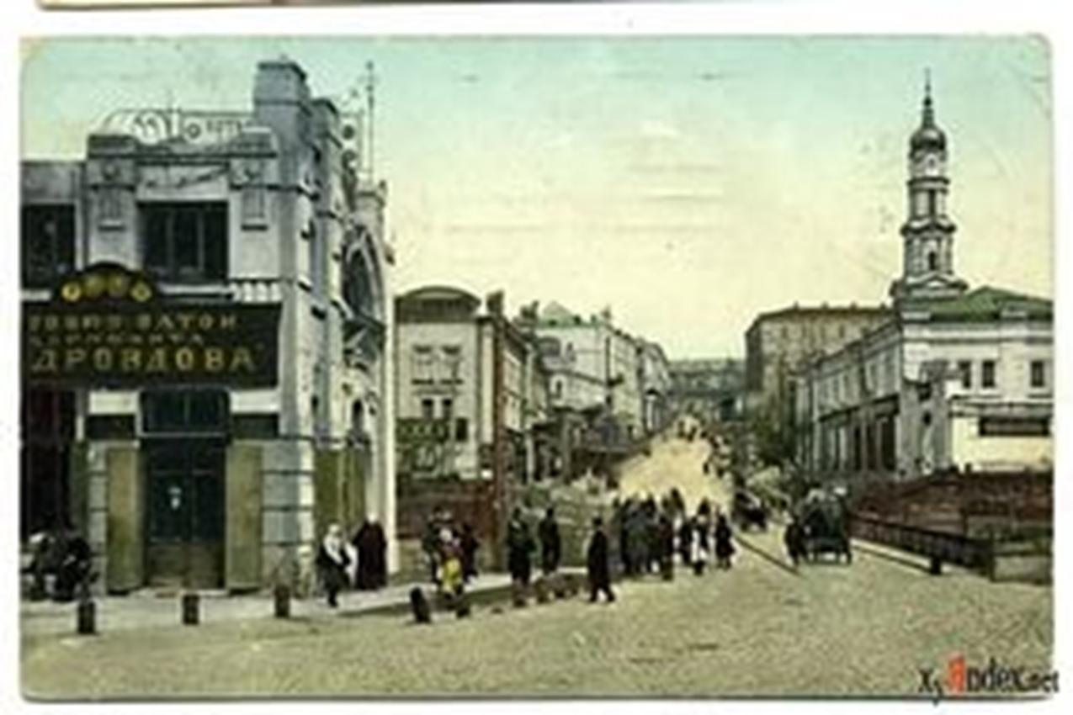
Домашнє завдання: опрацювати параграф 28

Slide 44
ДЯКУЮ
ЗА УВАГУ!

